Slide 1
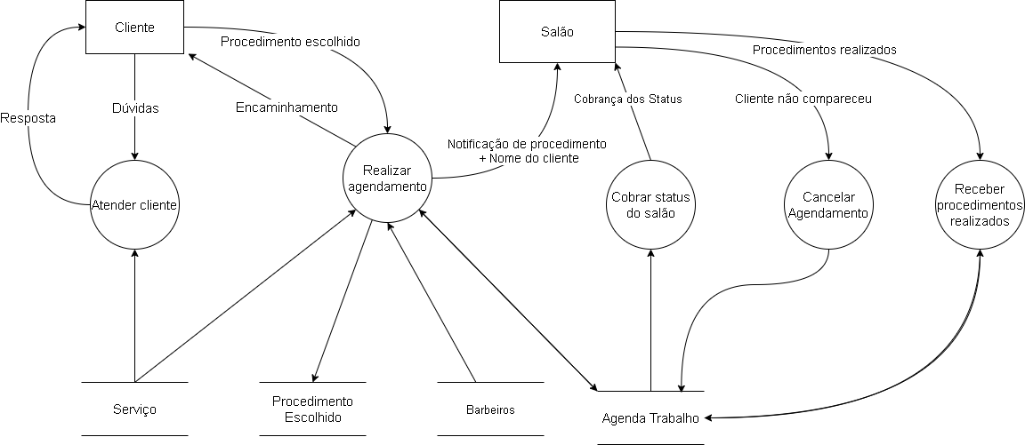
Atender Cliente
Evento: Cliente envia dúvidas
Objetivo: Atender as dúvidas questionadas pelo cliente
Trabalhadores envolvidos:
Recepcionista
Com base nas dúvidas, recepção envia respostas ao cliente.
Se necessário o atendente consulta a relação de serviços,

Slide 2
Realizar Agendamento
Evento: Cliente Seleciona Procedimento
Objetivo: Receber procedimento escolhido e realizar o agendamento
Trabalhadores envolvidos:
Recepcionista
Com base nos procedimentos escolhidos, verifica quais trabalhadores estão disponíveis para atende-lo e seleciona um para cada procedimento.
Faz o encaminhamento do cliente ao salão e notifica o salão dos procedimentos desejados pelo cliente encaminhado.

Slide 3
Cobrar Status do salão
Evento: Cobrança dos Status
Objetivo: Cobrar informações que eram pra ser encaminhados á recepção
Trabalhadores envolvidos:
Recepcionista
Recepção emite uma cobrança ao salão, dos procedimentos realizados e da presença do cliente.

Slide 4
Cancelar Agendamento
Evento: Salão informa que cliente não compareceu
Objetivo: Informar que cliente não compareceu.
Trabalhadores envolvidos:
Recepcionista
Salão informa a recepção que o cliente não compareceu ao procedimento.
Recepção cancela agendamento do cliente.

Slide 5
Receber Procedimentos Realizados
Evento: Salão informa procedimentos realizados
Objetivo: Receber procedimentos realizados
Trabalhadores envolvidos:
Salão
Salão envia a recepção, os procedimentos realizados durante o atendimento..

Slide 6
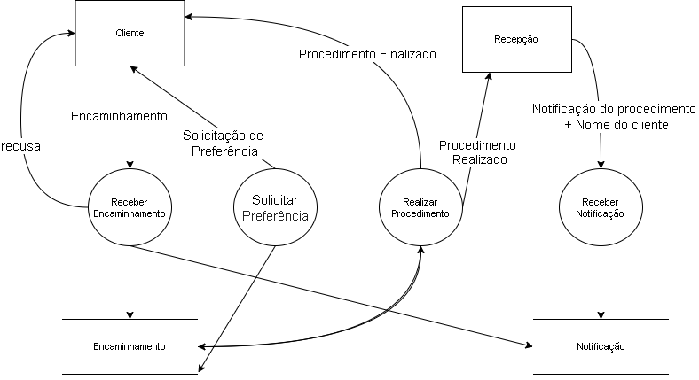
Receber Encaminhamento
Evento: Cliente informa encaminhamento
Objetivo: Encaminhar procedimentos escolhidos
Trabalhadores envolvidos:
Recepcionista/Salão
Com base no encaminhamento enviado pelo cliente, o salão realiza os procedimentos escolhidos pelo cliente.

Slide 7
Solicitar Preferência
Evento: Recepção Solicita Preferência
Objetivo: Cliente escolher preferência
Trabalhadores envolvidos:
Recepcionista/Salão
Após o cliente enviar o encaminhamento, se aceito ele escolhe a preferência do barbeiro que irá realizar seu procedimento. Caso recusado cliente não tem atendimento.

Slide 8
Realizar Procedimento
Evento: Salão realiza procedimento
Objetivo: Salão realiza procedimentos escolhidos
Trabalhadores envolvidos:
Barbeiros
Com base no encaminhamento enviado pelo cliente, o salão realiza os procedimentos e envia comunicado a recepção sobre o status do procedimento..

Slide 9
Receber Notificação
Evento: Notificar procedimento + nome do cliente
Objetivo: Receber notificação
Trabalhadores envolvidos:
Barbeiros
Com base no encaminhamento enviado pelo cliente a recepção notifica o salão do procedimento e do nome do cliente.

Slide 10
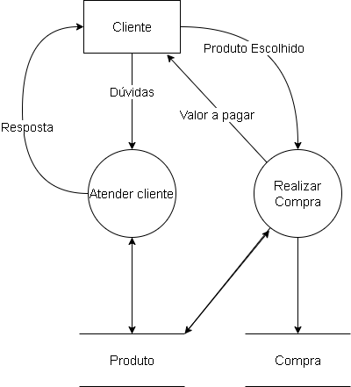
Atender Cliente
Evento: Cliente envia dúvidas
Objetivo: Atender as dúvidas questionadas pelo cliente
Trabalhadores envolvidos:
Recepcionista
Com base nas dúvidas, cliente solicita as informações dos produtos.
Recepção verifica os produtos e retorna ao cliente.

Slide 11
Realizar Compra
Evento: Cliente informa produto escolhido
Objetivo: Realizar Compra
Trabalhadores envolvidos:
Recepcionista
Com base na escolha do cliente, a recepção verifica a disponibilidade do produto para realizar a compra.

Slide 12
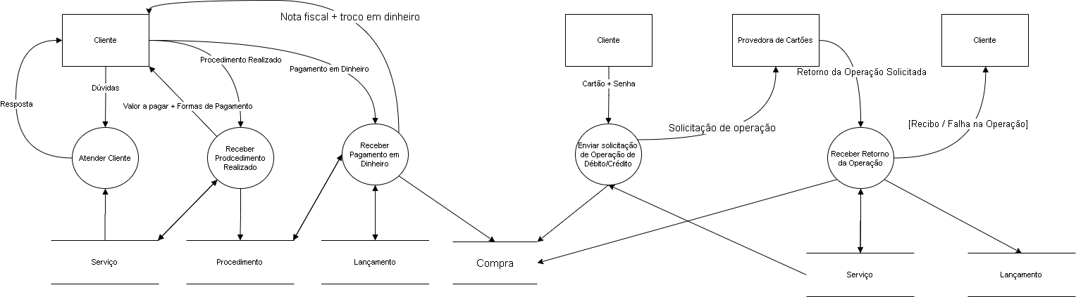
Atender Cliente
Evento: Cliente envia duvidas
Objetivo: Atender as duvidas questionadas pelo cliente
Trabalhadores envolvidos:
Recepcionista
Com base nas duvidas, recepção envia respostas ao cliente.
Se necessário o atendente consulta a relação de serviços.

Slide 13
Receber Procedimento Realizado
Evento: Cliente envia procedimento
Objetivo: Receber procedimento feito pelo cliente
Trabalhadores envolvidos:
Recepcionista
Com base no procedimento realizado, recepção retorna o valor a pagar e as formas de pagamento.

Slide 14
Receber Pagamento em Dinheiro
Evento: Cliente solicita pagamento em dinheiro
Objetivo: Receber pedido feito pelo cliente
Trabalhadores envolvidos:
Recepcionista
Com base no retorno da recepção cliente escolhe a forma de pagamento em dinheiro e realiza o pagamento do serviço.

Slide 15
Enviar Solicitação de Operação de Débito/Crédito
Evento: Cliente solicita operação com o Cartão
Objetivo: Realizar pagamento do serviço via cartão
Trabalhadores envolvidos:
Recepcionista/ Provedora de cartão
Com base no retorno da recepção cliente escolhe a forma de pagamento em cartão e realiza o pagamento do serviço.

Slide 16
Receber Retorno da Operação
Evento: Cliente solicita operação com o Cartão
Objetivo: Realizar pagamento do serviço via cartão
Trabalhadores envolvidos:
Provedora de cartão
Provedora de Cartões recebe a solicitação de operação.
Provedora de Cartões verifica os serviços requisitados e retorna ao cliente se houve êxito no pagamento ou falha na operação

